Slide 1
Gambar Dasar
Pertemuan 9

Slide 2
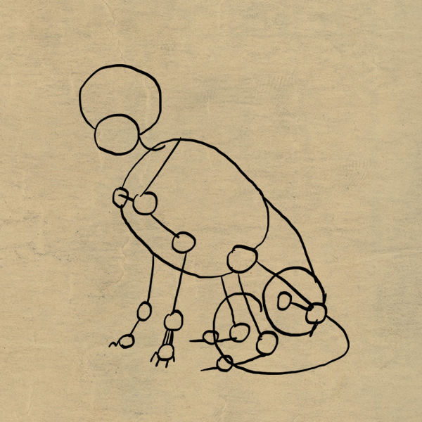
Struktur
https://design.tutsplus.com/articles/how-to-draw-animals-cats-and-their-anatomy--vector-17417

Slide 3
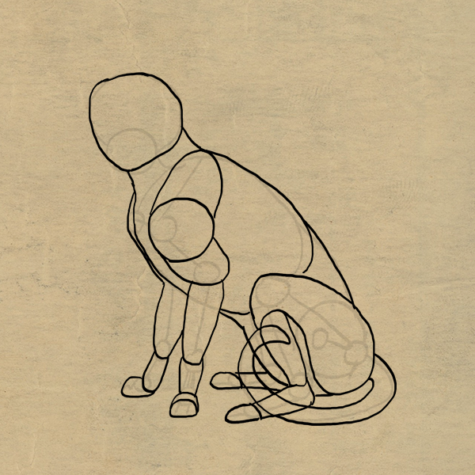
Cover
https://design.tutsplus.com/articles/how-to-draw-animals-cats-and-their-anatomy--vector-17417

Slide 4
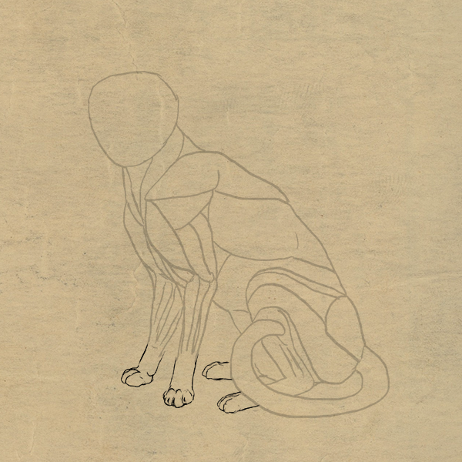
Detail
https://design.tutsplus.com/articles/how-to-draw-animals-cats-and-their-anatomy--vector-17417

Slide 5
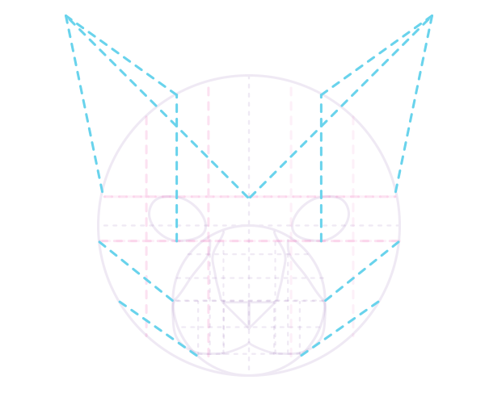
Struktur
https://design.tutsplus.com/articles/how-to-draw-animals-cats-and-their-anatomy--vector-17417

Slide 6
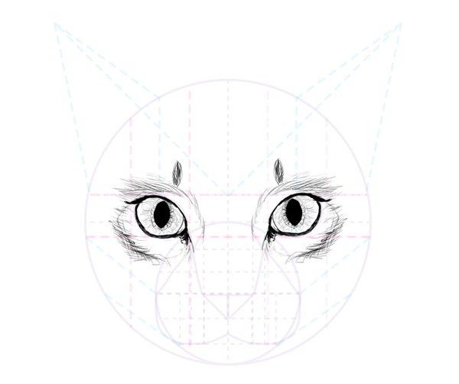
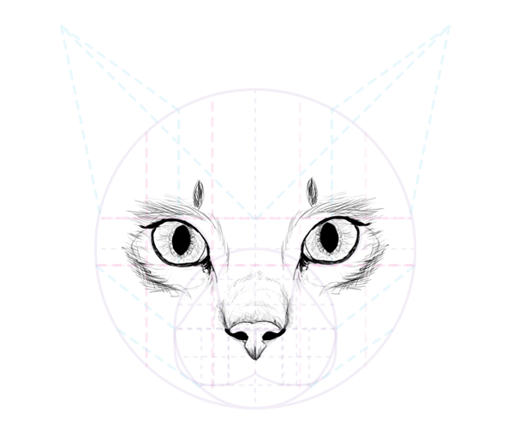
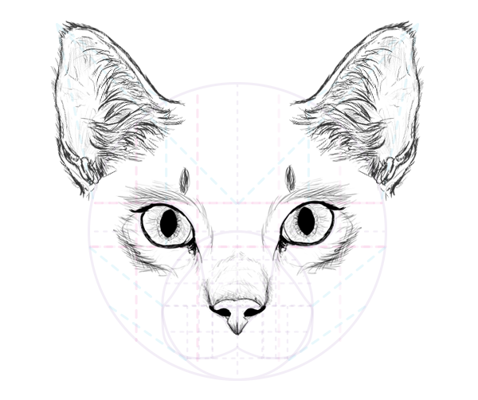
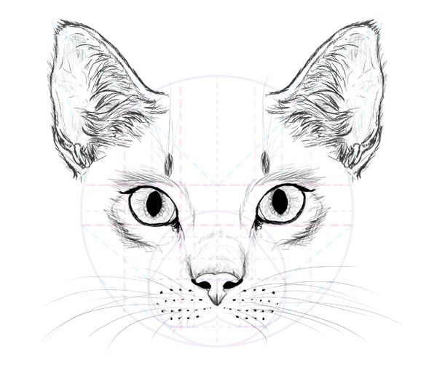
Detail
https://design.tutsplus.com/articles/how-to-draw-animals-cats-and-their-anatomy--vector-17417

Slide 7
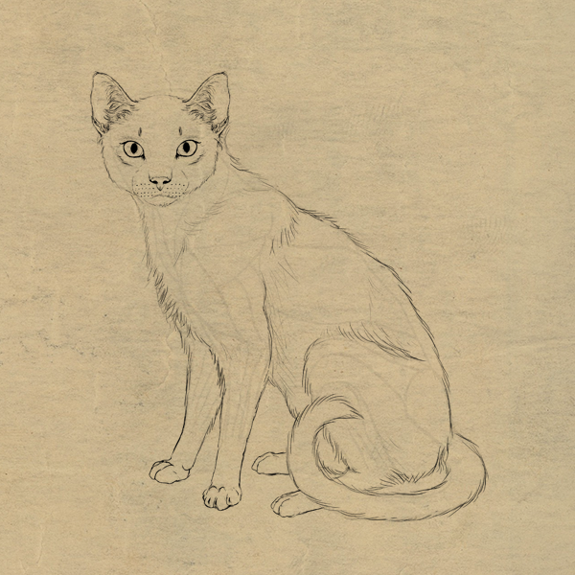
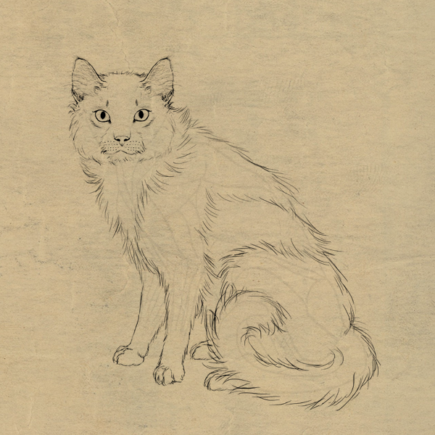
Detail Bulu
https://design.tutsplus.com/articles/how-to-draw-animals-cats-and-their-anatomy--vector-17417

Slide 8
Tugas 4
Ikuti langkah berikut ini :
Carilah kucing di sekitar kalian.
Amati visual kucing tersebut secara detail mulai dari gestur dan proporsi badannya.
Buatlah sketsa dari hasil pengamatan kalian.
Tentukan Teknik yang sesuai untuk sketsa yang sudah dibuat.
Berikan sentuhan akhir yang baik agar gambar kalian indah dan enak dilihat.
Output :
Sketsa
Gambar kucing BW.
Gambar kucing color.
Tempel di impraboard

